Slide 1
স্বাগতম

Slide 2
শিক্ষক পরিচিতি
মোঃ শফিকুল ইসলাম সুমন
সহকারী শিক্ষক
জলসুখা কে.জি.পি উচ্চ বিদ্যালয়
Email: sumon17june@gmail.com

Slide 3
পাঠ পরিচিতি
শ্রেণিঃ অষ্টম
বিষয়ঃ বাংলাদেশ ও বিশ্ব পরিচয়
অধ্যায়ের নামঃ বাংলাদেশের মুক্তিযুদ্ধ

Slide 4
শিখনফল
মুক্তিযুদ্ধু কী তা বলতে পারবে ;
মুক্তিযুদ্ধে যৌথবাহিনীর ভূমিকা বর্ননা করতে পারবে;
মুক্তিযুদ্ধের তাৎপর্য বিশ্লেষণ করতে পারবে;

Slide 5
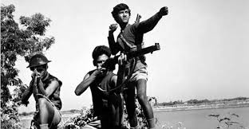
পূর্ব জ্ঞান যাচাই

Slide 6
পাঠ ঘোষনা
মুক্তিযুদ্ধ

Slide 7
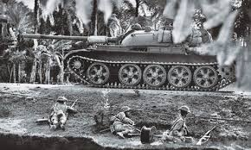
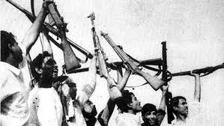
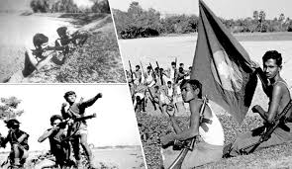
উপস্থাপন

Slide 8
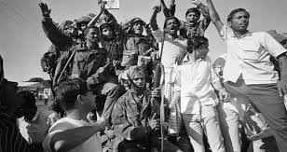
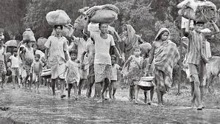
উপস্থাপন

Slide 9
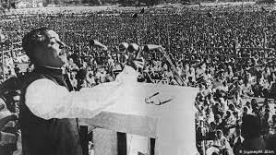
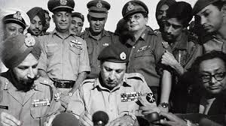
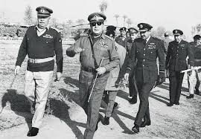

Slide 10
মূল্যায়ন
১।মুক্তিযুদ্ধের সময় বাংলাদেশ কয়টি সেক্টরে বিভক্ত ছিল?
ক) ১০টি
✗
খ) ০৯ টি
✗
গ) ১১টি
✓
ঘ) ১২ টি
✗

Slide 11
বাড়ির কাজ
তোমার এলাকায় মুক্তিযুদ্ধের একটি ঘটনা বিবরণ লিখে আনবে?

Slide 12
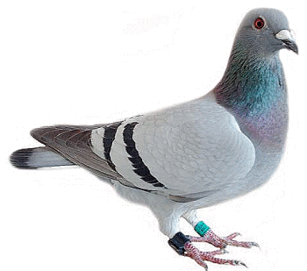
ধন্যবাদ
পাঠ বিশ্লেষণ

